Slide 1
Administracion de servidores
Maestro: Starling Germosen
Proyecto Final
De
Enmanuel Tejada Mejia
18-MISM-1-007
SECURITY
COMPANY

Slide 2

LOGO

Slide 3
PROTECTED: Quienes somos
Somos una entidad creada en el 08/enero/2022 y fue diseñada para cumplir con tus requisitos de seguridad y sobrepasarlos, nuestra misión es velar por la seguridad de tus dispositivos e información.
Nos encargamos tanto de distribuir antivirus, controlar los archivos basura (cache) de tus dispositivos y eliminar las ventanas emergentes mediante Antipop-up.
Nuestra mayor prioridad es que tu información y dispositivos estén completamente seguro con nosotros.
Protected: Siempre velando por la seguridad de sus usuarios, valorando su elección.

Slide 4
Plan De Empresa

Slide 5
FILOSOFIA DE NUESTRA EMPRESA
LEMA
MISION
VISION
La desconfianza es la madre de la seguridad
Asegurar la integridad y bienestar de los equipos del cliente
Lograr que nuestra defensa a nuestros usuarios sea respetada y considerada de la mas alta categoria

Slide 6
Servicios que Ofrecemos
Servicio 2
Servicio 1
Monitoreo de amenazas en tiempo real las 24 horas
Venta de antivirus de alta calidad
Servicio 3
Servicio 4
Protección y encriptación de los datos privados
Antipop-up:
Bloqueo de ventanas emergentes innecesarias

Slide 7

Objetivos
Lograr ser la empresa con mayor fiabilidad del mercado en cuanto a la seguridad de la informacion y los equipos de cada usuario

Slide 8
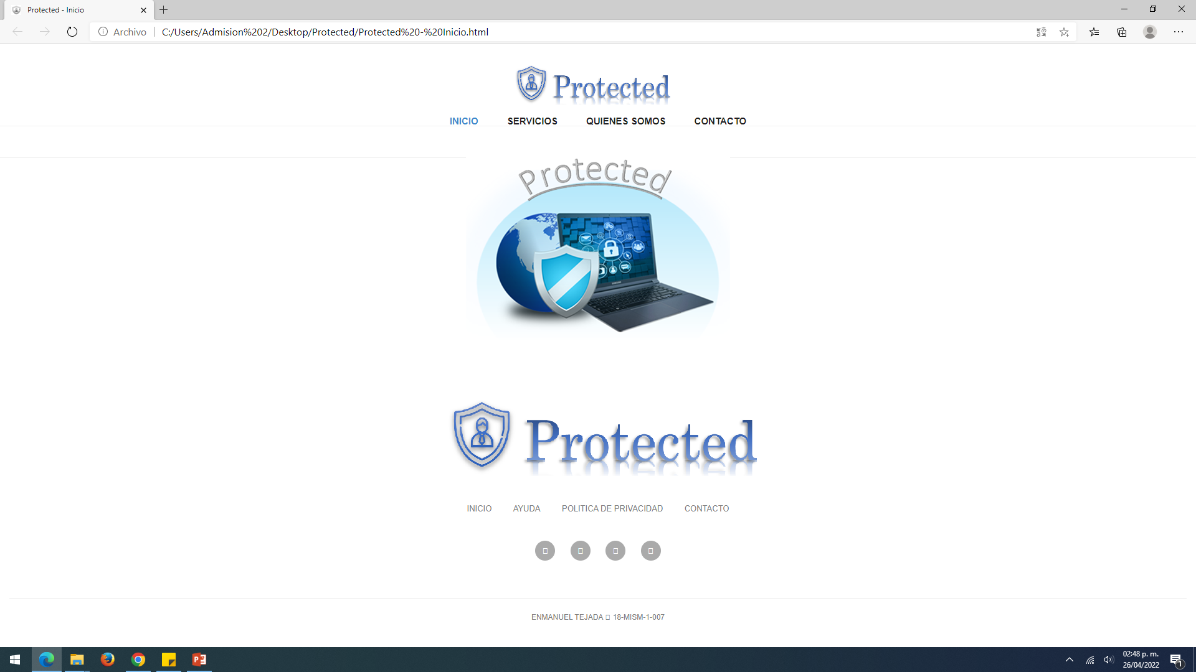
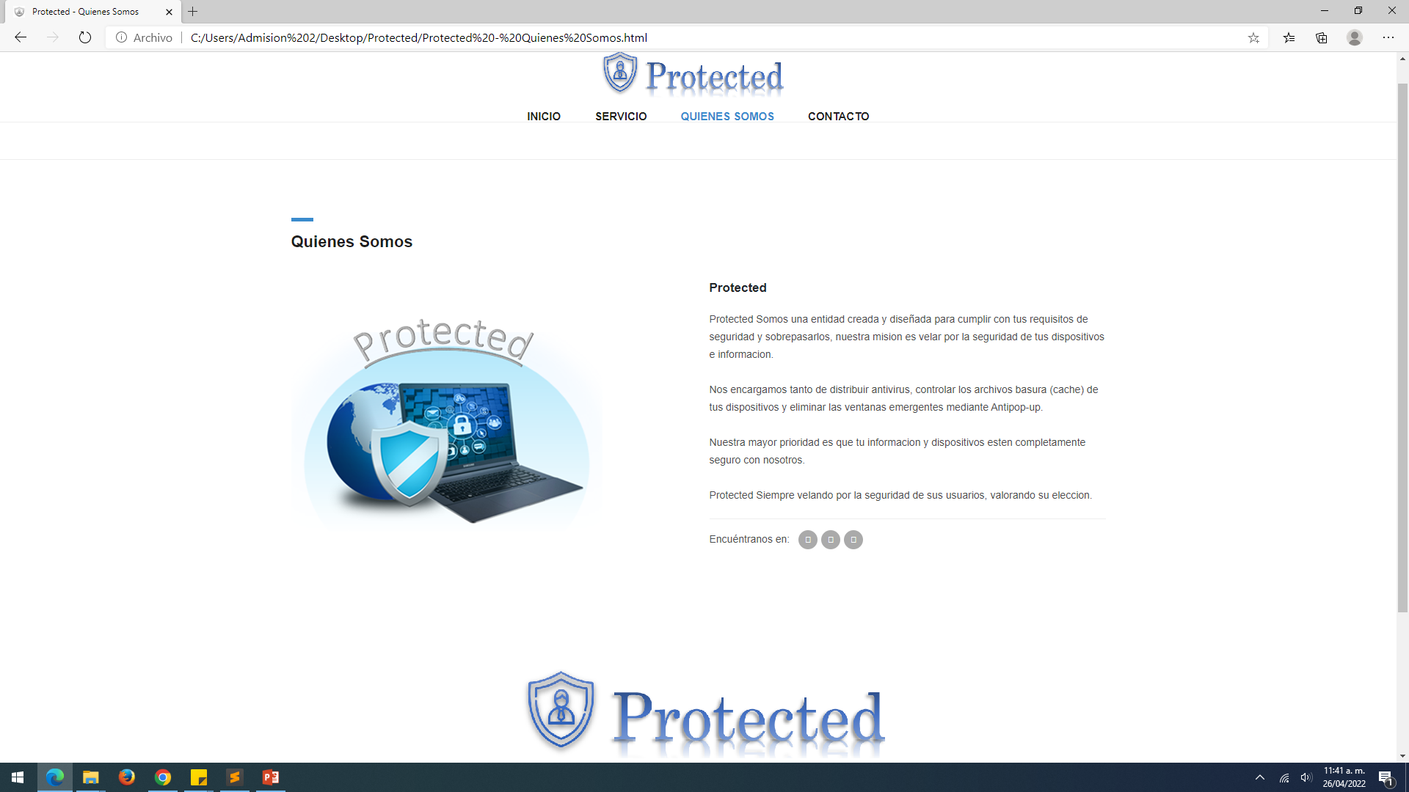
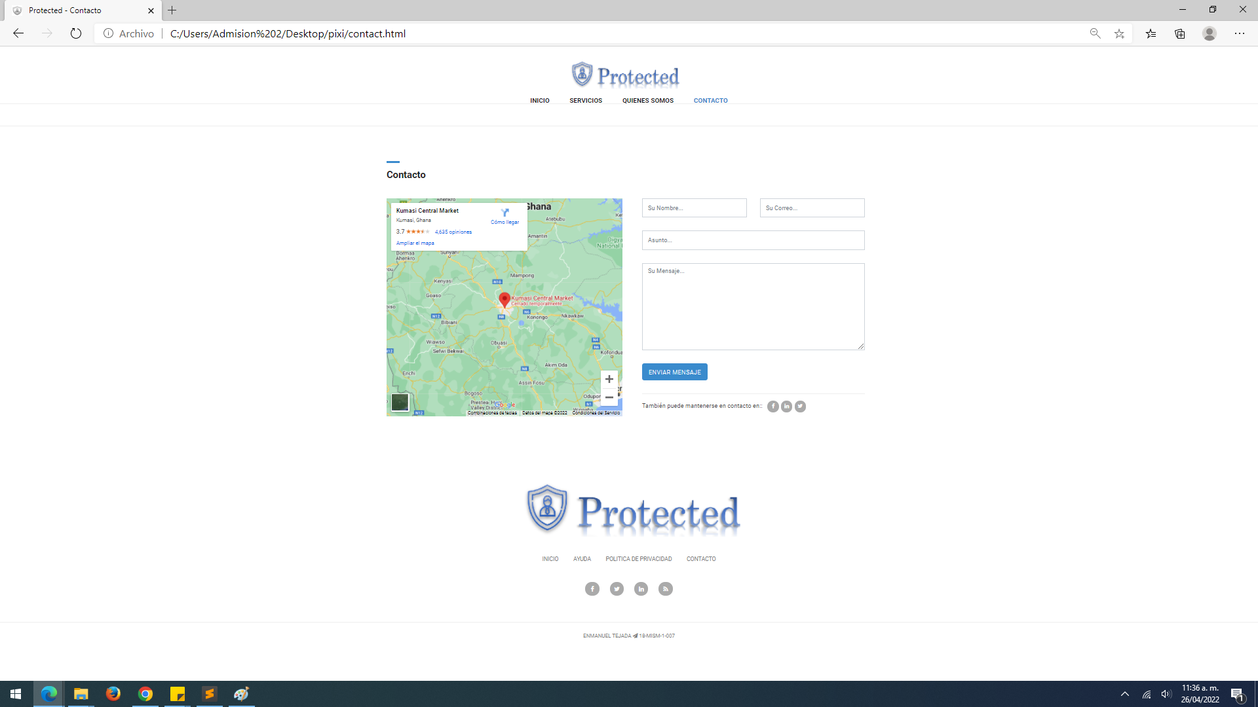
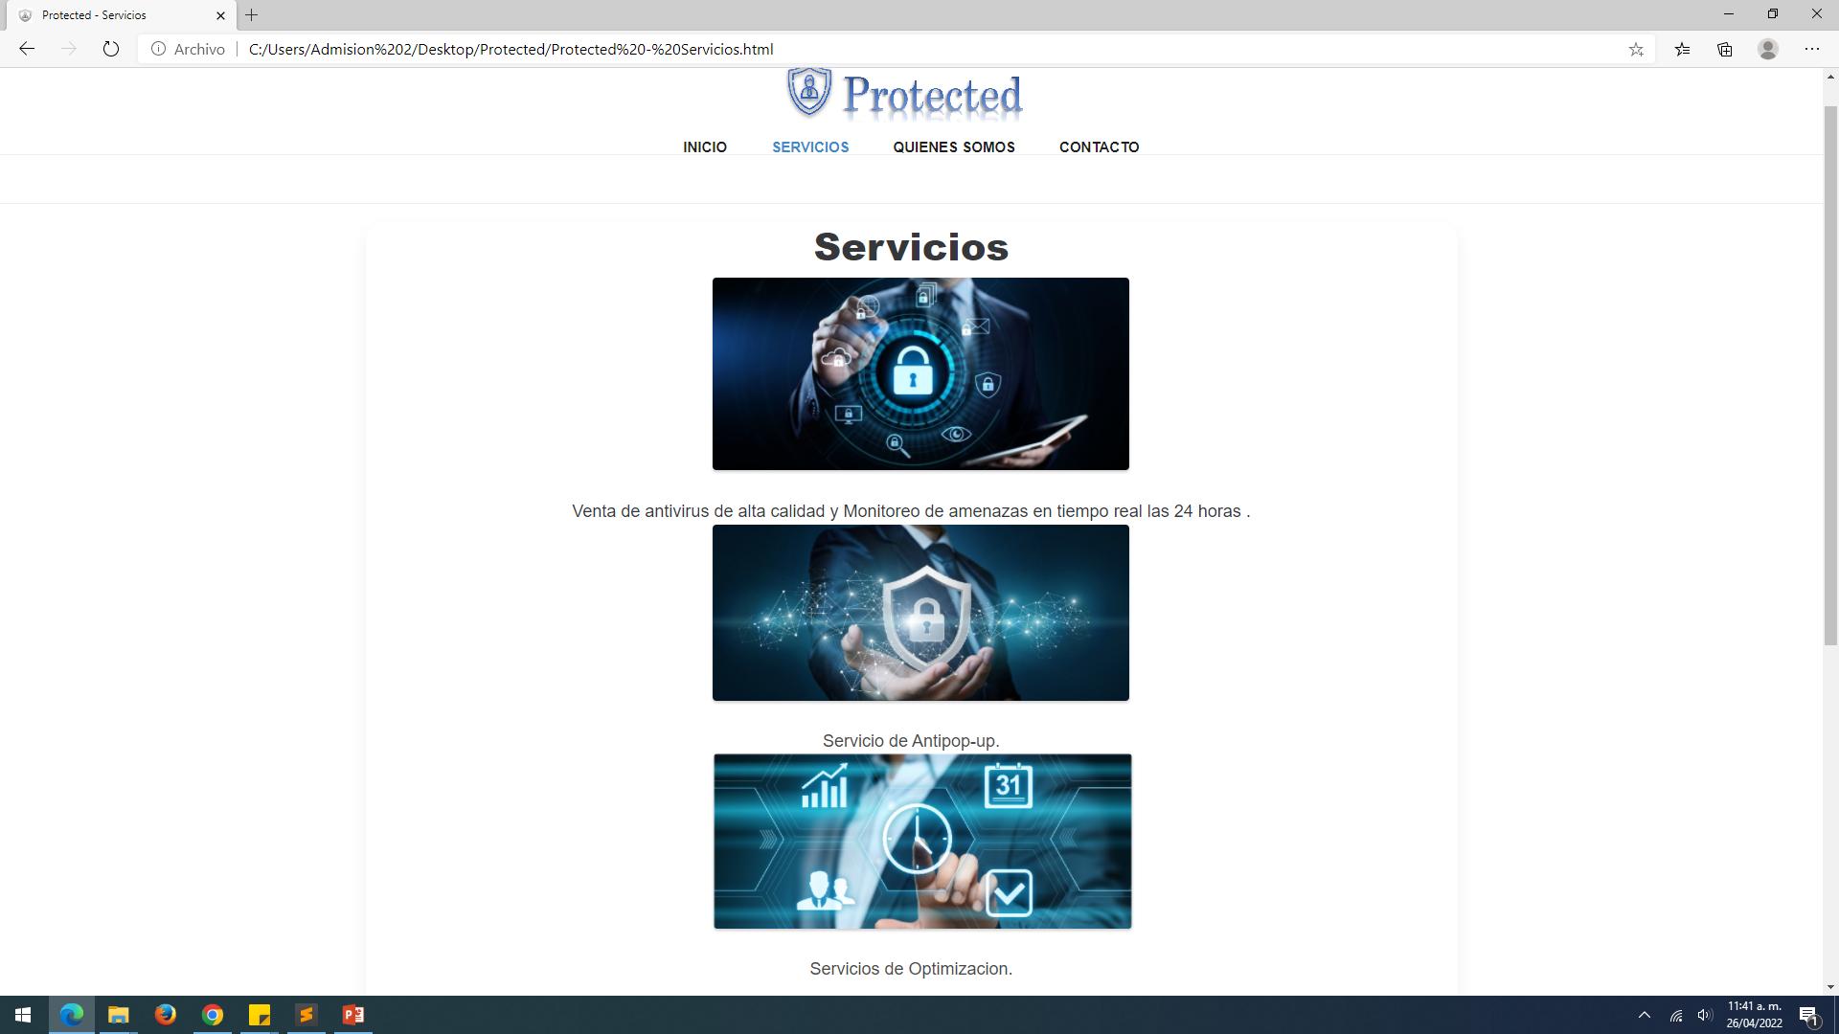
Servicios Web

Slide 9
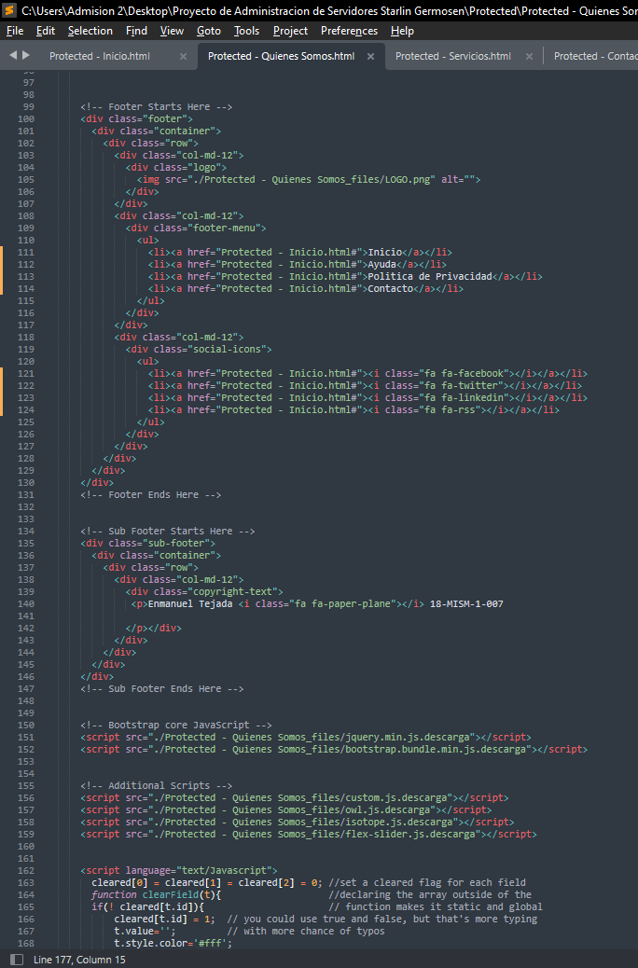
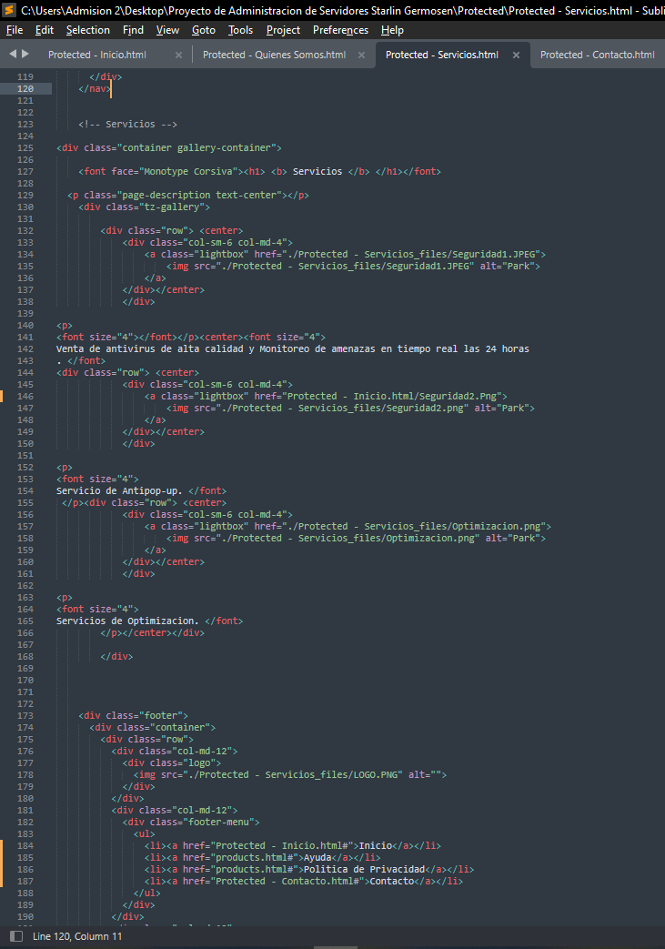
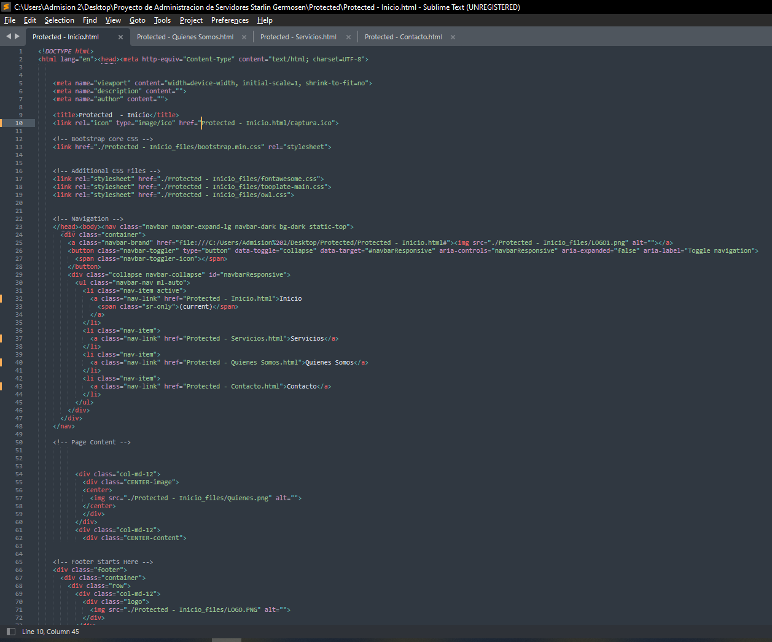
Servicios Web: Codigo

